Slide 1
موضوع : رومی ها
به نام خدا
سینا عباسی

Slide 2
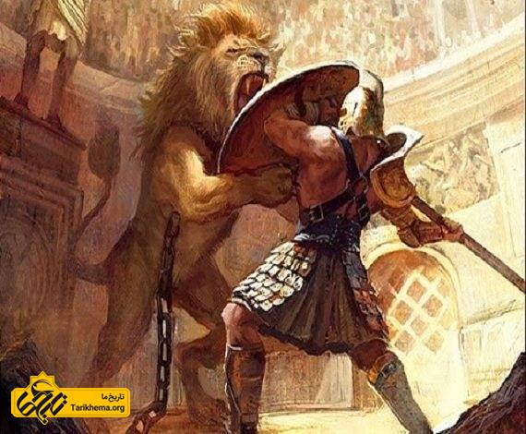
خلاصه کنفرانس
درباره تاریخ ترس ناک ( رومی ها ) خیلی جذاب است حتما ببینید

Slide 3
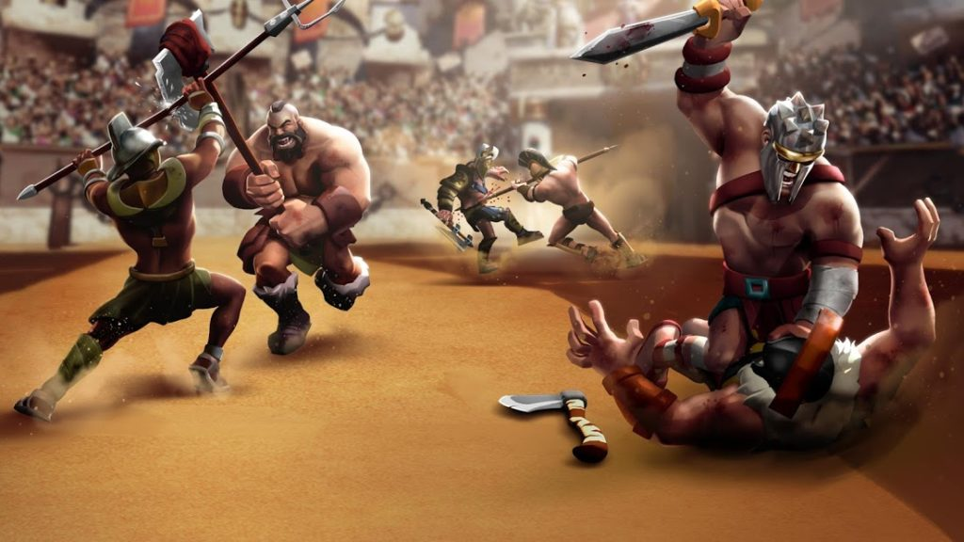
دنیا ی قبل از ما
دنیای ما تا به امروز امپراطوری‌های فراوانی را به خود دیده است. با این‌حال، امپراطوری روم به عنوان یکی از بزرگ‌ترین، قوی‌ترین، باشکوه‌ترین و طولانی‌ترین امپراطوری‌های سراسر تاریخ شناخته می‌شود.
امپراطوری روم از زمان تأسیس در سال ۶۲۵ پیش از میلاد تا زمان سقوط در سال ۴۷۶ میلادی، فراز و فرودهای بی‌شماری را به خود دید. این امپراطوری در زمان اوج قدرت خود بر ۴۵ میلیون نفر در سراسراروپا، شمال آفریقا و آسیا تسلط داشت. ارتش این امپراطوری در جهان قدرتمندترین بود و مرتباً با فتح سرزمین‌های جدید به وسعت خود می‌افزود. طی سالیان دراز، رم به سه روش اداره می شد. اول به دست پادشاهان؛ دوم به دست تعدادی از مقامات که مردم آنان را انتخاب می کردند (جمهوری )؛ و سرانجام؛ به دست امپراتورها که در واقع، همان پادشاهان بودند که به اسم دیگری نامیده می شدند

Slide 4
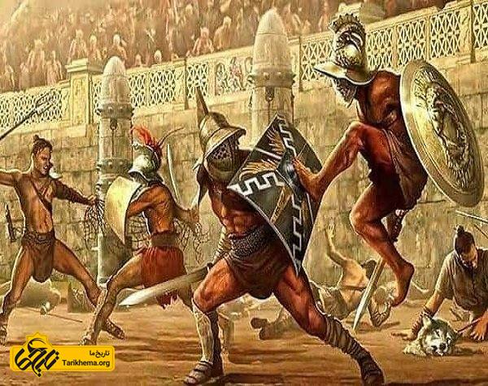
ظهور امراطوری روم
امپراطوری روم در سال۶۲ ۵ پیش از میلاد در نواحی ایتالیای باستان بنا شد. تصور می‌شود که دولت‌ شهر روم توسط روستاییان لاتیوم که به منظور مقابله با حملات اهالی اتروریا در تپه‌های اطراف گرد هم جمع شده بودند، شکل گرفت.
رومی‌ها روایتی خاص از تأسیس شهر خود داشتند. بر طبق افسانه‌ها، روم توسط دو برادر دوقلو، روملوس و رِموس، تأسیس شد. این دو برادر توسط عموی بدذات خود در کنار رود تیبِر رها شدند، اما توسط یک گرگ نجات یافتند. آن‌ها وقتی‌که بزرگ شدند، از عموی خود انتقام گرفتند. رموس و روملوس سپس تصمیم می‌گیرند تا شهری جدید را بنا کنند، اما در انتخاب محل آن سردرگم می‌شوند. روملوس می‌خواهد تا بر روی تپه‌ی پالاتین شهری بسازد، اما نظر رِموس تپه‌ی اَونتین است. آن‌ها به دنبال نشانه‌ای برای حقانیت عمل خود می‌گردند، اما چیزی نمی‌یابند. یک روز، دو برادر پس‌ از اینکه رموس به تمسخر روملوس می‌پردازد، با یکدیگر درگیر می‌شوند. رموس در این درگیری کشته شده و روملوس نام شهر جدید را از روی اسم خود «روم» می‌گذارد.

Slide 5
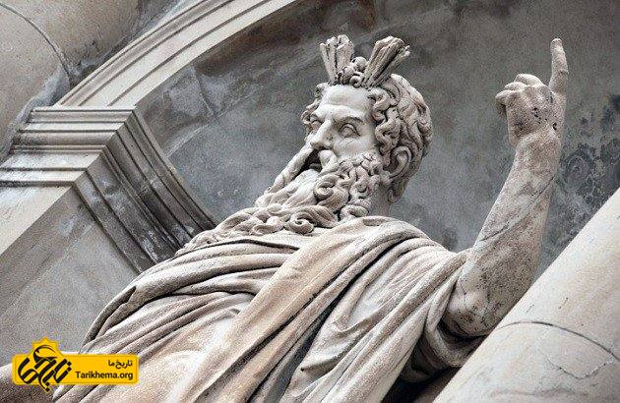
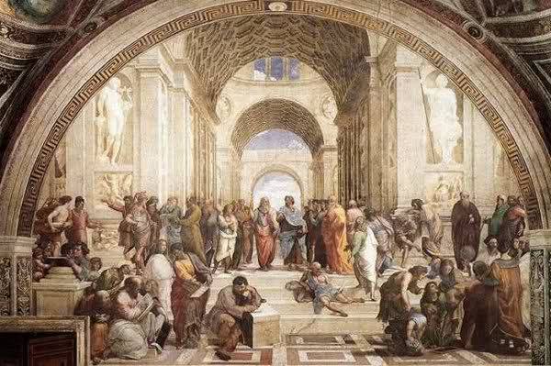
خدایان رومی ها
رومی ها صدها خدا و الهه های گوناگون را می پرستیدند. آنان عقیده داشتند که خدایان شب و روز از آنان مراقبت می کنند. به عقیده ی آنان بعضی از این خدایان از زمین و دریاها مراقبت می کردند و بعضی از آنان نیز نگهبان گروه های خاصی مثل پزشکان، بازرگانان یا سربازان بودند. بقیه نیز مسئول بخش های مختلف زندگی مردم، از قبیل سلامتی، زیبایی یا عشق بودند.
رومی‌ها امیدوار بودند که این کار امپراطوران را قوی‌تر کرده و سبب احترام آن‌ها شود. هرچند رومی‌ها بعدها مسیحی شدند .

Slide 6
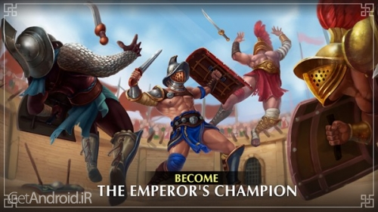
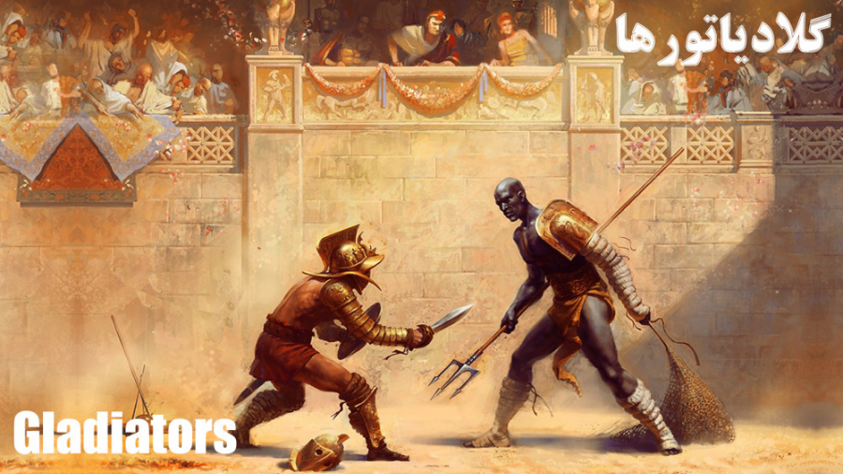
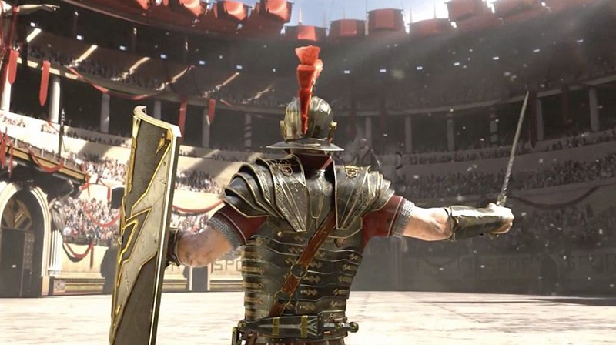
گلادیاتور

Slide 7
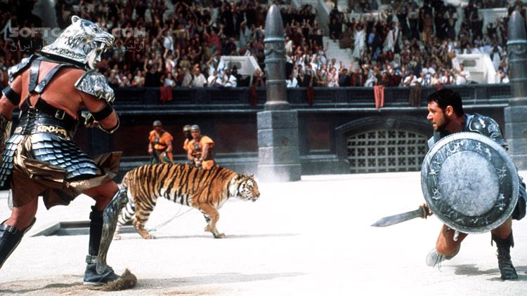
اسپار تاکوس
شاید بتوان گفت معروف ترین گلادیاتور جهان اسپارتاکوس است
این برده رومی قبل از میلاد مسیح زندگی می کرد، در یکی از جنگ های روم (سرزمینی کهن در حوزه کشورهای یونان، ترکیه و بلغارستان کنونی) اسیر شد و به صف گلادیاتورهای امپراتور روم اضافه شد. اما اسپارتاکوس با تمام برده های دیگر فرق داشت:شم ذاتی رهبری و مدیریت اسپارتاکوس به علاوه شهامت مثال زدنی اش باعث شد که این گلادیاتور جنگجو به سرعت به رهبر شورشیان زندان های روم تبدیل شود و سلطنت روم را با مشکلات بزرگی که به وجود آورد به چالش بکشد.

Slide 8
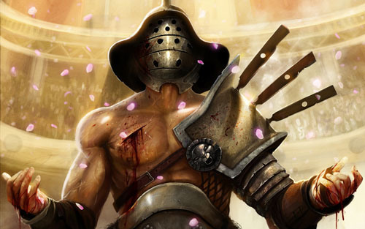
اونومائوس
یک گلادیاتور جنگجوی دیگر از گال که به همراه اسپارتاکوس از ارتش باتیاتوس فرار کرد تا ارتشی مهیا کند برای جنگ با سلطنت روم! او هم یکی از فرماندهان ارشد ارتش برده ها بود که جنگاوری ها و شجاعت های فراوانی از خود نشان داد اما در همان جنگ های اولیه با ارتش روم کشته شد.
نام اونومائوس به عنوان معمار اولین پیروزی ارتش برده ها در تاریخ ثبت شده؛ به کمک درایت و شجاعت اونومائوس و همراهانش، ارتش برده ها توانست منطقه حساس جنگی مانت وسویوس را به تسخیر خود درآورد و اولین پیروزی بر ارتش روم را رقم بزند!

Slide 9
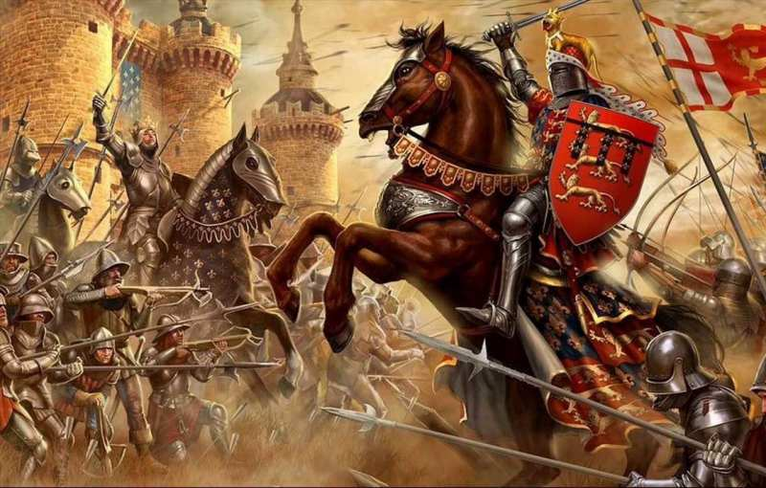
چند حقیقت
یکی از حقایق روم باستان این است مجرمان را میان میدان جنگ به الاکلنگ می‌بستند تا حیوانات درنده آن‌ها را از پای درآورند و جمعیت هم به دیدن این جریان می‌نشستند. دو نفر را می‌نشاندند روی الاکلنگ که یکی حدود ۵ متر با زمین فاصله می‌گرفت و دیگری طعمه‌ی شیرهای درنده می‌شد.
رومیان در اصل اهل رم بودند. آنان در حدود 2000 سال پیش قدر قدرتمند شدند که تسخیر سرزمین های اطرافشان را شروع کردند. رومی ها تا صد سال پس از میلاد مسیح بر امپراتوری بسیار بزرگی حکومت می کردند و از قدرتمند ترین مردم جهان باستان بودند. براساس یک افسانه ی قدیمی، شهر رم را مردی به نان رومولوس ساخت .

Slide 10
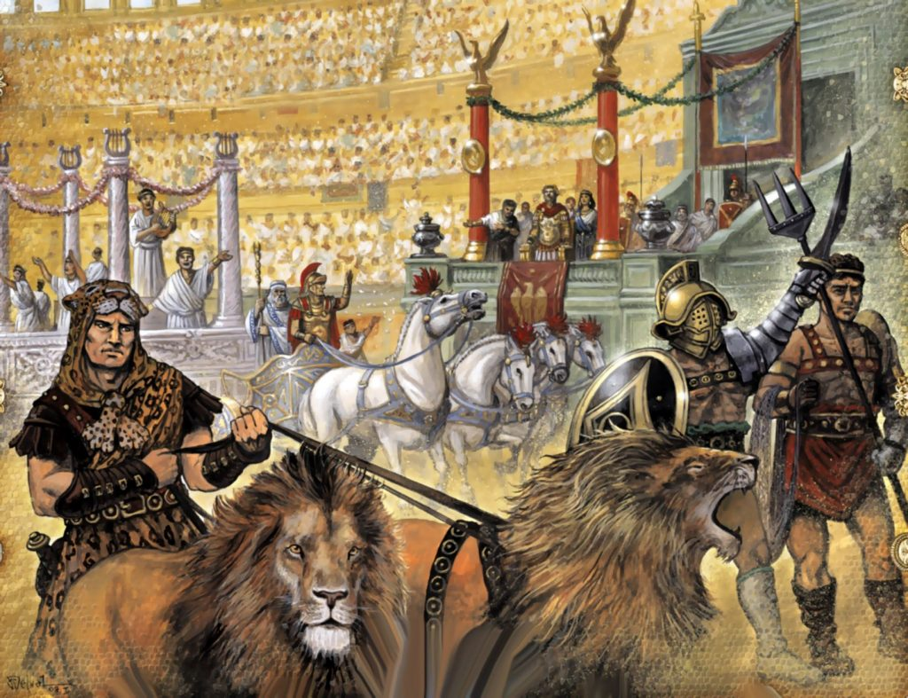
امپراطوران روم
بعضی از امپراتورهای روم خیلی عاقلانه حکومت می کردند؛ اما بعضی دیگر هر کاری که دلشان می خواست، انجام می دادند:
نرون : دیوانه و ستمگر بود. می گویند که او شهر رم را آتش زد.
هادریان : از گوشه و کنار امپراتوری دیدن کرد و آن را قوی تر ساخت.
کالیگولا : ثروت رم را به هدر داد. و خودش را خدا می دانست.
اولین امپراتور روم، آگوستوس نام داشت. گروهی از مردان ثروتمند که سناتور نامیده می شدند، امپراتور شدن او را پیشنهاد کردند. پیش از آن، سناتورها ارتش و دولت را رهبری می کردند.

Slide 11
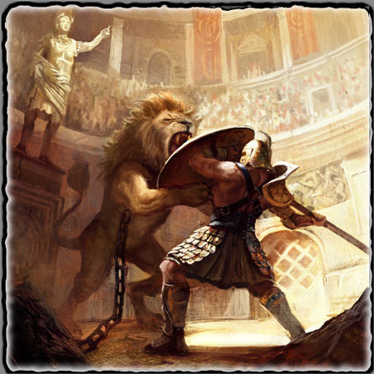
پایان

